Slide 1




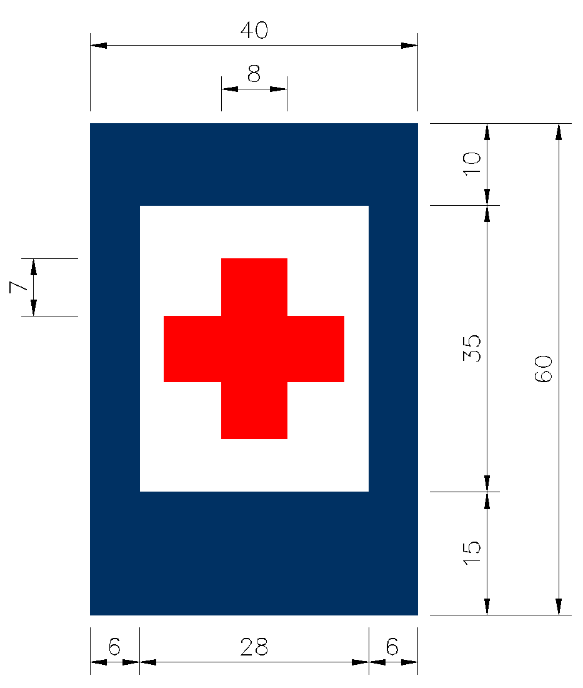




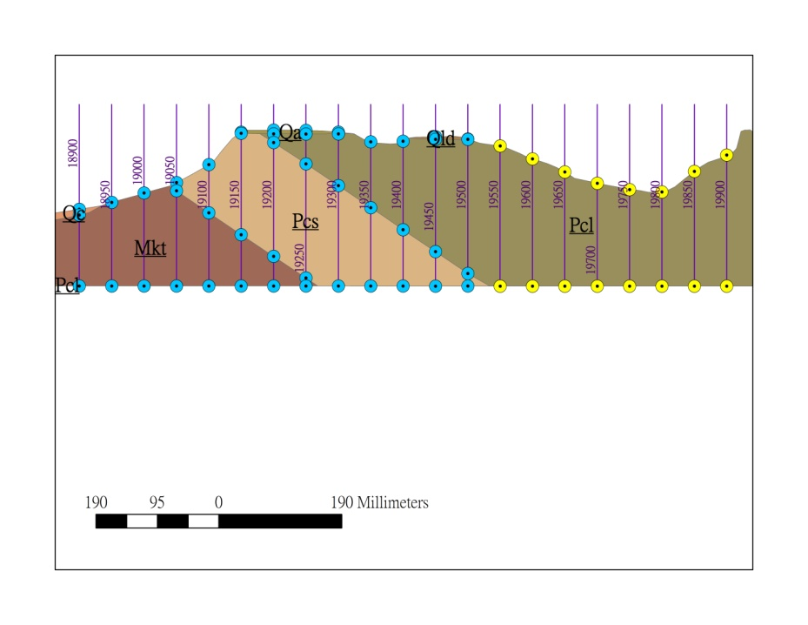





宜蘭縣礁溪鄉三民國小─校園防災地圖(淹水災害) | 經度:東經121度45分35.7秒 緯度:北緯24度48分47.1秒 | 109.03 行務處製
防救災資訊
災害通報單位
教育部校安中心 02-33437855 02-33437856 宜蘭市災害應變中心 03-9325164 宜蘭縣政府教育處 03-9251000 三民國小1991 03-9882271
警消醫療單位
三城派出所 03-9881961 礁溪消防分隊 03-9882903 杏和醫院 03-9886996
各類災害避難原則
地震 | 先避難，再疏散
淹水 | 垂直避難
海嘯 | 往高處避難
土石流 | 預防性撤離
標示
建築內路線 建築外路線
後 方 坡 坎
廁所 | 廁所 | 花台
保健室 | B5
樓梯
A4 | B4 | C2
靜思 書軒 | B3 | C1
工具室／茶水間 ／樓梯
A2 | B2 | 鄉土 藝術家
A1 | B1 | 花台
風雨操場
花台 | 廁所 | 自然 教室 | 美術 教室 | 樓 梯 | 穿堂 | 樓 梯 | 國樂 教室 | 社會 教室 | 廁所 | 廊道
廊道 | 廁所 | 英語 教室 | 電腦 教室 |  | 穿堂 |  | 校長室 | 資源班 | 無障礙廁所 | 廊道
廊道 | 廁所 | 階梯教室 |  |  | 穿堂 |  | 教職員 辦公室 |  | 無障礙廁所 | 廊道
地下室 |  |  |  |  | 地下室 |  | 地下室
三民社區活動中心廣場
圖 書 館 | 小金棗班
 | 活動室
體能 教室 | 大金棗班
幼兒園儲藏室 | 幼兒園廁所
沙坑
跳遠跑道
司令台
樓梯
機車 停車棚 | 回收室
 | 教 師 停 車 棚
往活動中心側門
廚 房
汽
車
停
車
格
教
師
停
車
場
生態池
教育
農園
綠能
花園
綠能
花園
側門
校門
側門
十六結路
1:1000
圖例 | 室內避難 處所 | 室外避難 處所 | 急救站 | 滅火器 | 消防栓 | AED
 | 指揮中心 | 物資儲備點 | 救援器材 放置點 | 通訊設備 放置點 | 危險區域

Slide 2




宜蘭縣礁溪鄉三民國小─校園防災地圖(地震災害) | 經度:東經121度45分35.7秒 緯度:北緯24度48分47.1秒 | 109.03 行務處製
防救災資訊
災害通報單位
教育部校安中心 02-33437855 02-33437856 宜蘭市災害應變中心 03-9325164 宜蘭縣政府教育處 03-9251000 三民國小1991 03-9882271
警消醫療單位
三城派出所 03-9881961 礁溪消防分隊 03-9882903 杏和醫院 03-9886996
各類災害避難原則
地震 | 先避難，再疏散
淹水 | 垂直避難
海嘯 | 往高處避難
土石流 | 預防性撤離
標示
建築內路線 建築外路線
後 方 坡 坎
廁所 | 廁所 | 花台
保健室 | B5
樓梯
A3 | B4 | C2
靜思 書軒 | B3 | C1
工具室／茶水間 ／樓梯
A2 | B2 | 鄉土 藝術家
A1 | B1 | 花台
風雨操場
花台 | 廁所 | 自然 教室 | 美術 教室 | 樓 梯 | 穿堂 | 樓 梯 | 國樂 教室 | 社會 教室 | 廁所 | 廊道
廊道 | 廁所 | 英語 教室 | 電腦 教室 |  | 穿堂 |  | 校長室 | 資源班 | 無障礙廁所 | 廊道
廊道 | 廁所 | 階梯教室 |  |  | 穿堂 |  | 教職員 辦公室 |  | 無障礙廁所 | 廊道
地下室 |  |  |  |  | 地下室 |  | 地下室
三民社區活動中心廣場
圖 書 館 | 小金棗班
 | 活動室
體能 教室 | 大金棗班
幼兒園儲藏室 | 幼兒園廁所
沙坑
跳遠跑道
司令台
樓梯
機車停車棚 | 回收室
 | 教 師 停 車 棚
往活動中心側門
廚 房
教
師
停
車
場
生態池
教育
農園
綠能
花園
綠能
花園
側門
校門
側門
十六結路
1:1000
圖例 | 室內避難 處所 | 室外避難 處所 | 急救站 | 滅火器 | 消防栓 | AED
 | 指揮中心 | 物資儲備點 | 救援器材 放置點 | 通訊設備 放置點 | 危險區域

Slide 3










類別 | 圖例
避難疏散 路線 | 建築內路線 | 建築外路線
必要項目 | 室內避難處所 | 室外避難處所 | 急救站 | 滅火器
 | 消防栓 | 指揮中心 | 物資儲備點 | 救援器材放置點
 | 通訊設備放置點
建議項目(學校可自行增列) | 醫療院所 | 消防單位 | 警察單位 | 海嘯避難 收容處所
 | 公務部門 | 樓梯路線 (100表樓梯疏散人數) | 災時家長接送區 | 警衛室
 | AED | 危險區域 | 人車轉運集結點
100

